Slide 1

Webアプリケーション開発演習
前期の復習 その3

Slide 2

前回は、画面遷移やサーブレットとJSPのやり取りについて復習しましたね。
今日は、セッションスコープについて思い出していきましょう！
Notes:
5分

Slide 3
目次
・リクエストスコープって？
・セッションスコープって？
・演習

Slide 4
目次
・リクエストスコープって？
・セッションスコープって？
・演習

Slide 5
リクエストスコープって？
リクエストスコープって何だっけ？
リクエストスコープの特徴
・寿命はどうだった？
1回のリクエスト・レスポンスのやり取りの間だけ存在する
・どんな時に使うんだった？
JSP→サーブレットなど画面をまたがない情報のやりとり
Notes:
5分

Slide 6
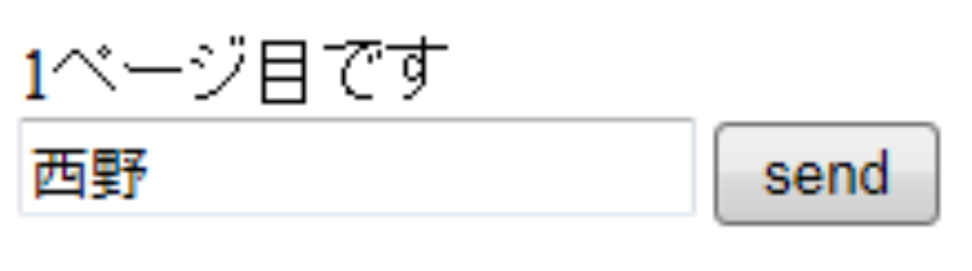
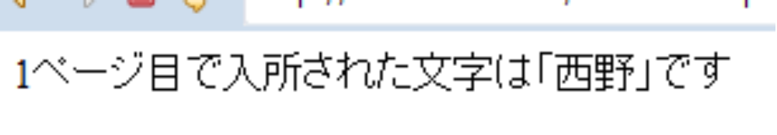
リクエストスコープって？
リクエストスコープを使うときの例。
ページをまたがない情報のやり取り！
Notes:
5分

Slide 7
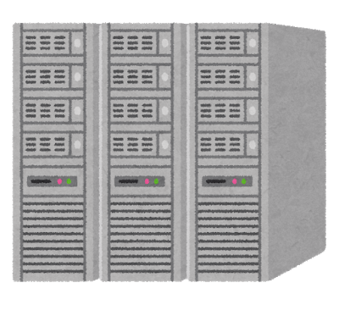



リクエストスコープって？
リクエストスコープ
西野
リクエスト
http://localhost:8080/servletsample/page2
リクエスト
http://localhost:8080/servletsample/page1
Page1Servlet
西野
Page2Servlet
転送
西野
page2.jsp
page1.jsp
西野を入力
サーブレットが値を
JSPへ値を送る
JSPが値を取り出す

Slide 8
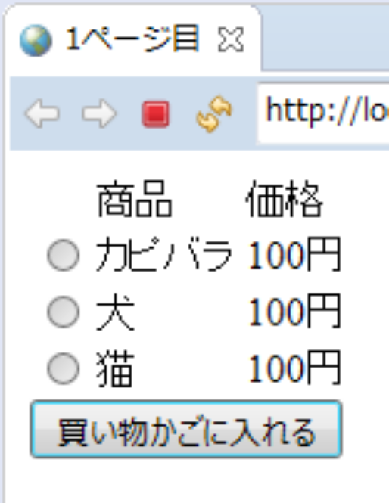
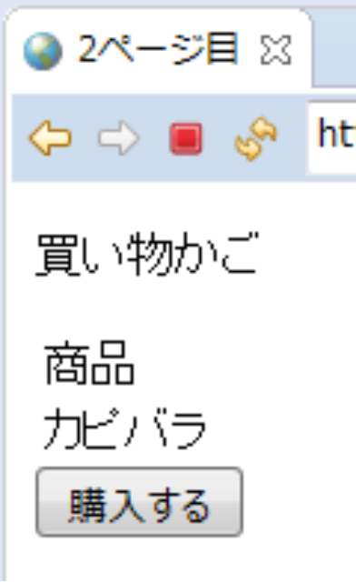
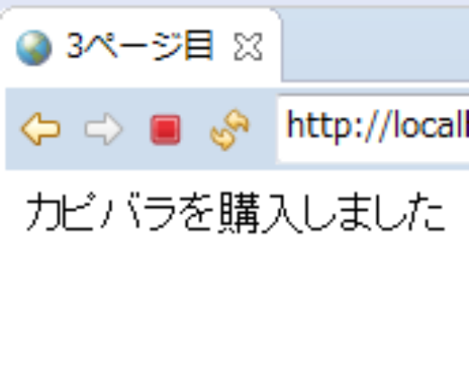
リクエストスコープって？
では、ページをまたぐやり取りのときにリクエスト
スコープはなぜ使えないのでしょうか？
1ページ目で選択した値
1ページ目で選択した値
Notes:
5分

Slide 9
リクエストスコープって？
リクエストスコープ
カピ
リクエスト
http://localhost:8080/servletsample/page3
リクエスト
http://localhost:8080/servletsample/page2
リクエスト
http://localhost:8080/servletsample/page1
Page1Servlet
Page3Servlet
カピ
Page2Servlet
転送
カピ
リクエスト
page2.jsp
page1.jsp
レスポンス
page3.jsp
「カピ」がリクエストスコープに
ないから取れない！
Notes:
5分

Slide 10
リクエストスコープって？
JSPでサーブレットに情報を渡す為にはHTMLにどう書けばよかったかな？
<form action=“page2” method=“GET”>
<input type=“text” name=“param”>
<input type=“submit” value=“send”>
</form>
Notes:
あてる

Slide 11
リクエストスコープって？
では、サーブレットからJSPに情報を渡す為にリクエスト
スコープに情報を置く為にはどうしたらよかった？
request.setAttribute(“param”,param);
では、その情報をJSPで取得する為の記述は？
<%
String param = (String)request.getAttribute((“param”);
%>
Notes:
あてる

Slide 12
目次
・リクエストスコープって？
・セッションスコープって？
・演習

Slide 13
セッションスコープって？
セッションスコープって何だっけ？
セッションスコープの特徴
・寿命はどうだった？
明示的に削除するまで存在する
・どんな時に使うんだった？
画面をまたいで使用したい情報があるときに使う
Notes:
5分

Slide 14
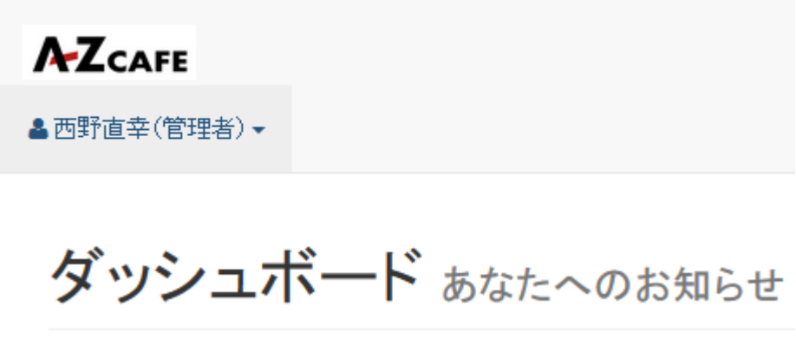
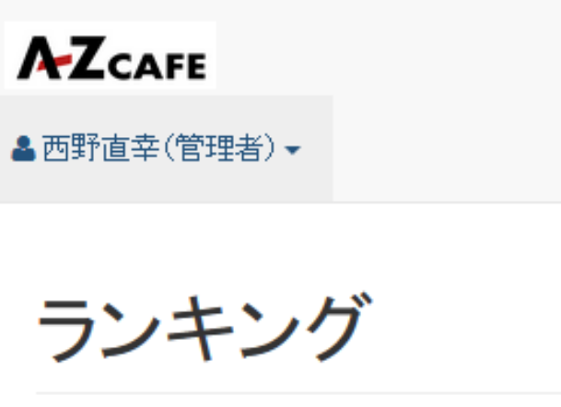
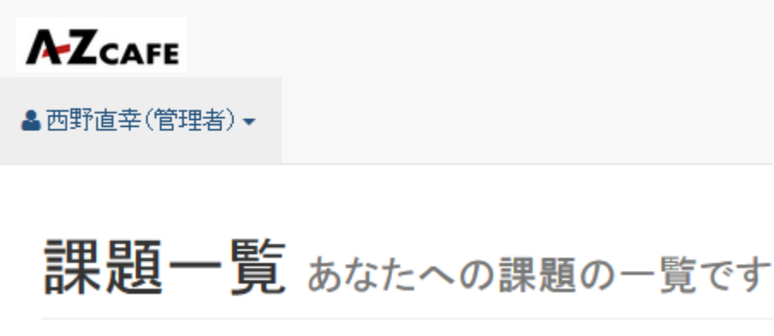
セッションスコープって？
たとえばこんな時に使います。
ページをまたぐ情報のやり取り！
ログインした人の名前はどの画面でも表示されている！
Notes:
5分

Slide 15
セッションスコープって？
セッション
スコープ
リクエスト
http://localhost:8080/servletsample/page3
リクエスト
http://localhost:8080/servletsample/page2
リクエスト
http://localhost:8080/servletsample/page1
西野
Page1Servlet
Page3Servlet
Page2Servlet
転送
西野
リクエスト
page2.jsp
page1.jsp
レスポンス
page3.jsp
Notes:
5分

Slide 16
セッションコープって？
実装方法を振り返ってみよう
セッションに関する実装は3ステップです
STEP1.セッションを取得
STEP2.セッションに値を入れる
STEP3.セッションから値を取得する
Notes:
5分

Slide 17
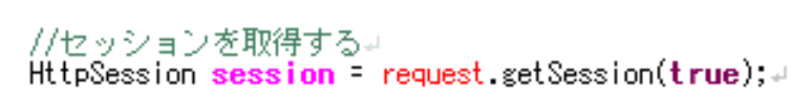
セッションコープって？
STEP1.セッションを取得
セッションは request.getSessionで取得する！！
Notes:
5分

Slide 18

セッションコープって？
STEP2.セッションに値を入れる
getSessionで取得した
HttpSessionのインスタンス
箱の名前
入れたい値
セッションへは setAttributeでセットする！！
Notes:
5分

Slide 19
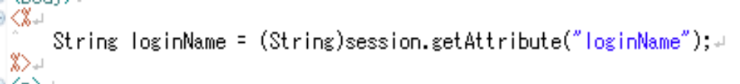
セッションコープって？
STEP3.セッションから値を取得する
getSessionで取得した
HttpSessionのインスタンス？
箱の名前
実はJSPでは、書かなくても
裏で勝手に getSessionしてくれています。
なので、getSessionを書かずにいきなり
sessionという名前でインスタンスを使えます。
これを「暗黙オブジェクト」といいます。
セッションからはgetAttributeで取得する！
Notes:
5分

Slide 20
目次
・リクエストスコープって？
・セッションスコープって？
・演習

Slide 21

演習
セッションを使うサンプルを作ってみよう
ちゃんとやれ～！！

Slide 22
Webのしくみを思い出せ
https://github.com/nishino-naoyuki/2018Web/課題
サーブレット復習3.pdf
課題はメールでnishino@asojuku.ac.jpに送信
Notes:
サーブレットには

